Slide 1
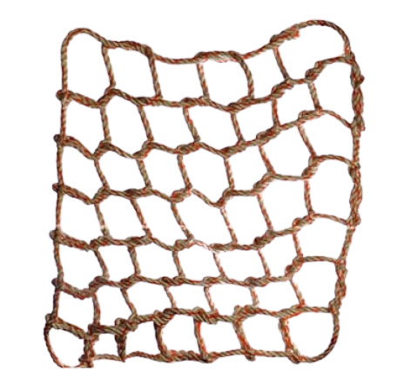
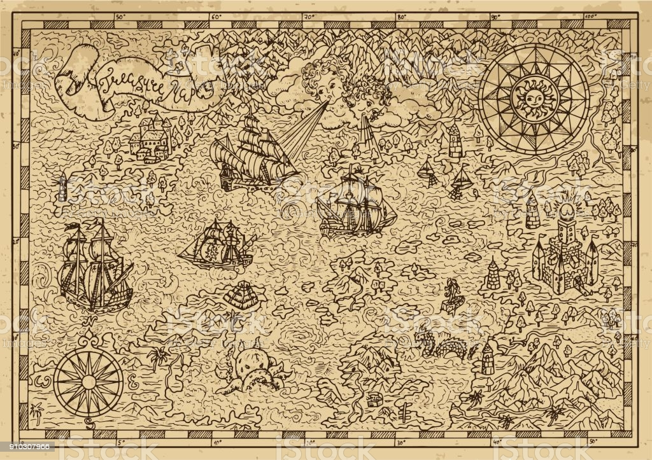
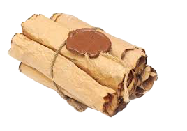
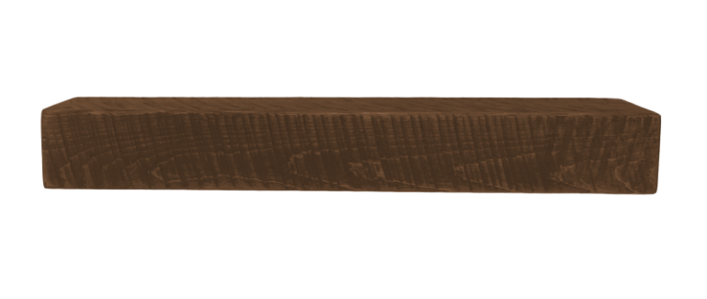
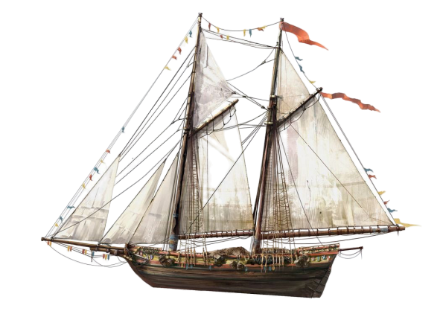
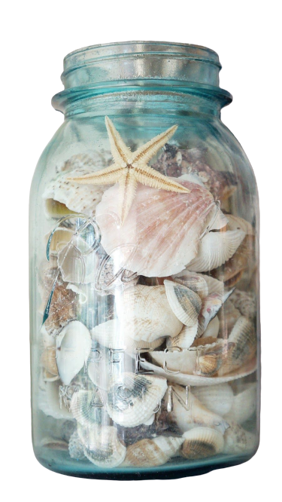
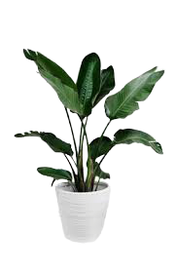
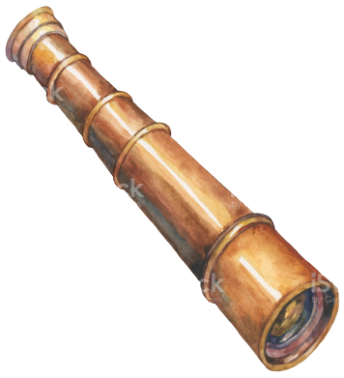
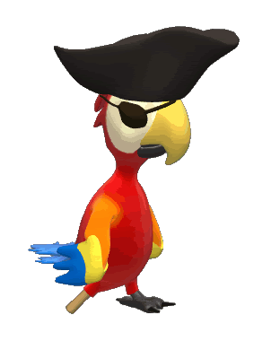
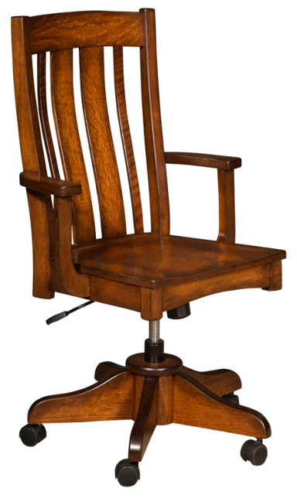
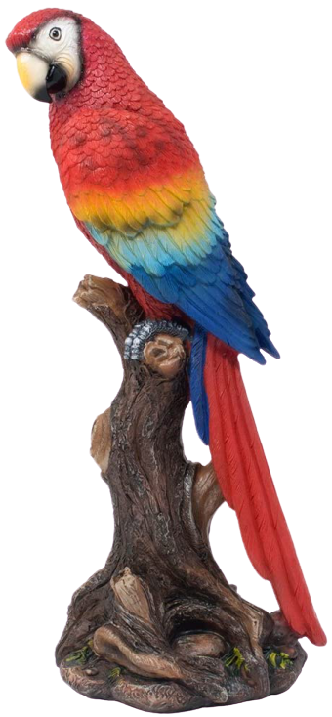
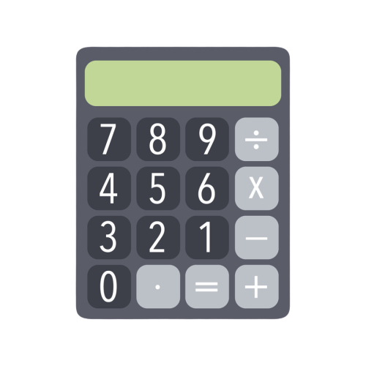
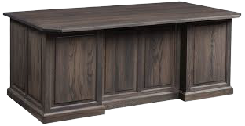
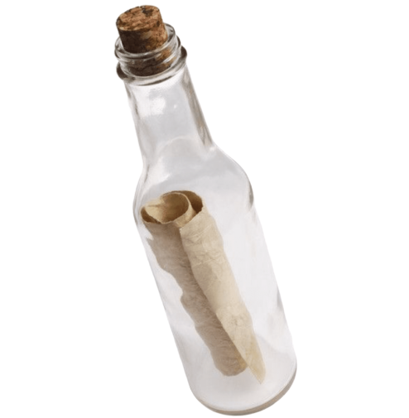
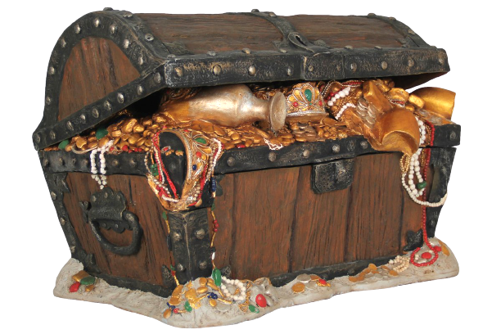
UNIT 3- Homework
1. ΛΕΞΙΛΟΓΙΟ: LESSON 1, LESSON 2, LESSON 3
2. ΕΡΓΑΣΙΕΣ : LESSON 1, LESSON 2, LESSON 3 and LESSON 3
3. ΠΑΙΧΝΙΔΙΑ: LESSON 1, LESSON 2, LESSON 3
EXTRAS: a)Επανάληψη λεξιλογίου ,όλης της ενότητας b)Articles a/an/the c)Ολα τα μαθήματα Unit 3,εδώ για όσους απουσιάζουν
Schedule
Good morning
Story time
Lang. Art
Calendar
Math
Brain break
Timer

